Slide 1

苏教版 高中数学
3.2
一元二次不等式（2）

Slide 2
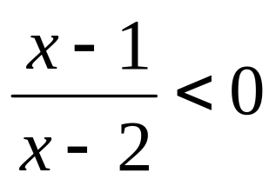
1．一元二次方程、一元二次不等式与二次函数的关系；
2．问题：写出关于x的不等式 解集；
3．问题：写出关于的不等式(x-1)(x-a)<0解集.

Slide 3
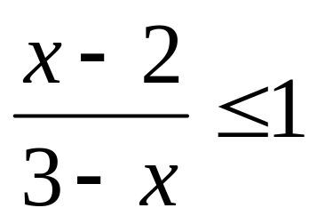
（1）解关于x的不等式
（2）解关于x的不等式 （x-a)(x-a²)<0

Slide 4
例1 若关于x的不等式ax²+bx+1>0的解集为{x|1<x<2}，求实数a，b的值.
例2 关于x的不等式mx²-mx-2<0恒成立，求实数m的取值范围.

Slide 5
练习：
（1）函数y=lg(x²-2x+k²-1)的定义域为R，求实数k的取值范围．

Slide 6

（2）若关于x的不等式x>ax²+ 的解集为{x|2<x<b}，求实数a，b．

Slide 7
北师大版 高中数学
3.2
谢谢大家

